Slide 1
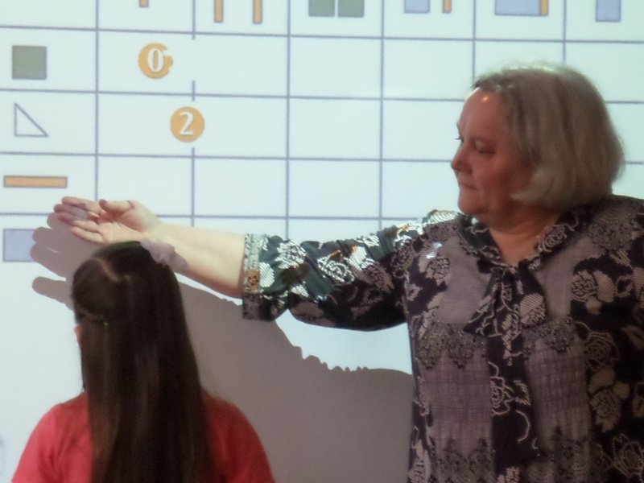
МАТЕМАТИЧЕСКАЯ ПОДГОТОВКА ДОШКОЛЬНИКОВ

Slide 2
Математика - мощный фактор интеллектуального развития ребенка, формирования его познавательных и творческих способностей.

Slide 3
В современных обучающих программах начальной школы важное значение придается логической составляющей. Развитие логического мышления ребенка подразумевает формирование логических приемов мыслительной деятельности, а также умения понимать и прослеживать причинно-следственные связи явлений и умения выстраивать простейшие умозаключения на основе причинно-следственной связи.

Slide 4
Учебники математики современных систем построены таким образом, что уже на первых уроках ребенок должен использовать умения сравнивать, классифицировать, анализировать и обобщать результаты своей деятельности.
Не следует думать, что развитое логическое мышление - это природный дар, с наличием или отсутствием которого следует смириться. Существует большое количество исследований, подтверждающих, что развитием логического мышления можно и нужно заниматься (даже в тех случаях, когда природные задатки ребенка в этой области весьма скромны).

Slide 5
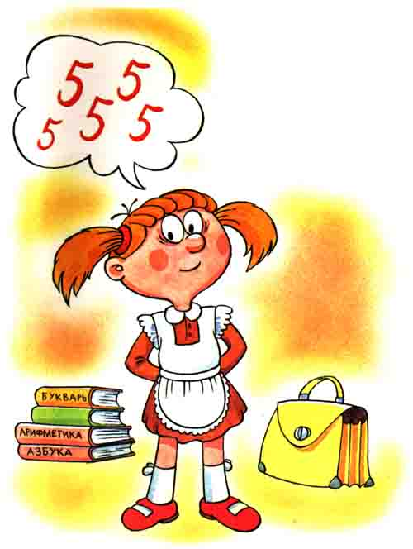
Дошкольники должны уметь называть:
-предмет, расположенный левее (правее),
выше (ниже) данного предмета, над (под, за) данным предметом, между двумя предметами
-числа от 1 до 10 в прямом и в обратном порядке; соседи числа
-фигуру, изображенную на рисунке (круг, квадрат, треугольник, точка, овал, прямая линия)
-состав чисел первого десятка с опорой на счетный материал

Slide 6
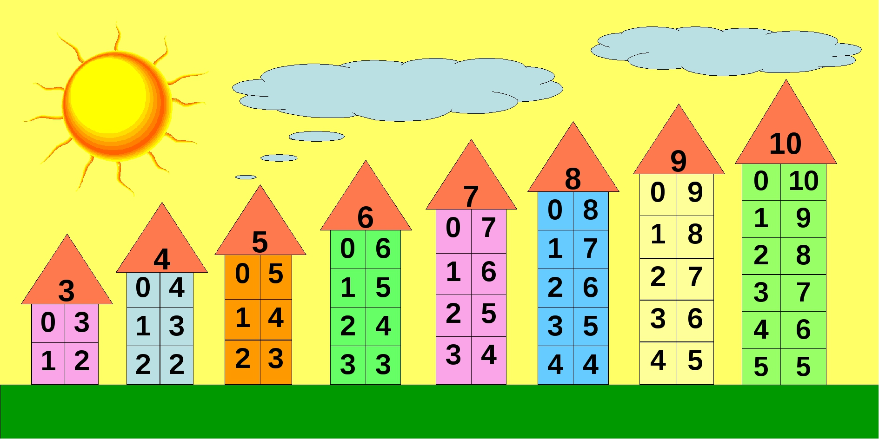
Числовые домики отлично помогают окончательно понять и закрепить в знаниях ребенка понятие о составе любого числа, а также развить навык устного счета

Slide 7
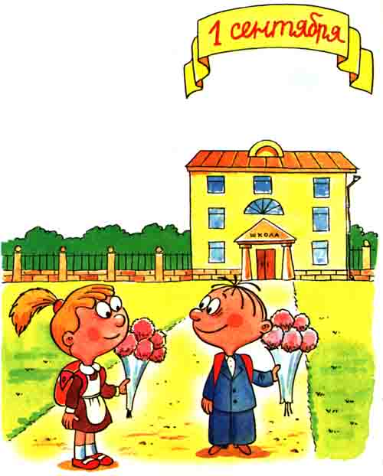
Различать:
-число и цифру
-знаки арифметических действий (+, –,)
-многоугольники: треугольник,
квадрат, четырехугольник,
пятиугольник;
Сравнивать:
-предметы с целью выявления в них сходства и различия
-предметы по форме, по размерам (больше, меньше)
-два числа, характеризуя результат сравнения словами «больше”, “меньше”

Slide 8
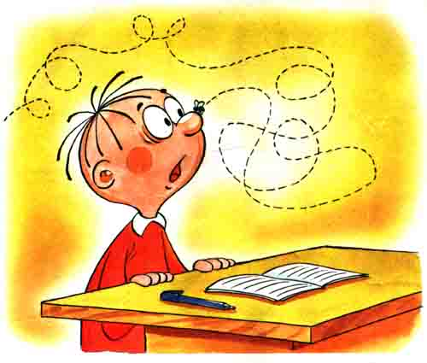
Развиваем логическое мышление ребенка:
-Помогаем находить «лишний» предмет в ряду
Учим называть группу предметов одним словом
Учим делить на группы
Составляем простейшие закономерности
Решаем головоломки и
ребусы

Slide 9
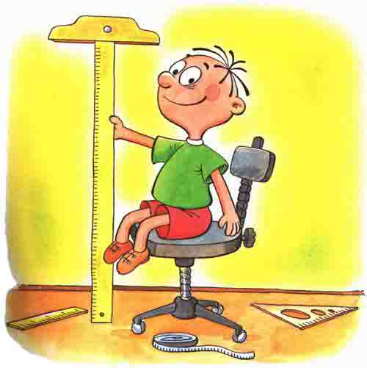
Развиваем представления
о величине и форме:
-Учим раскладывать предметы
разной длины, ширины, высоты в возрастающем или убывающем порядке
– Объясняем порядок расположения предметов и соотношение между ними
– Учим сравнивать два предмета по величине (длине, ширине, высоте) с помощью условной меры, равной одному из сравниваемых предметов
– Развиваем умения на глаз определять величину предметов: длиннее (короче), выше (ниже), шире (уже) образца и равные ему

Slide 10
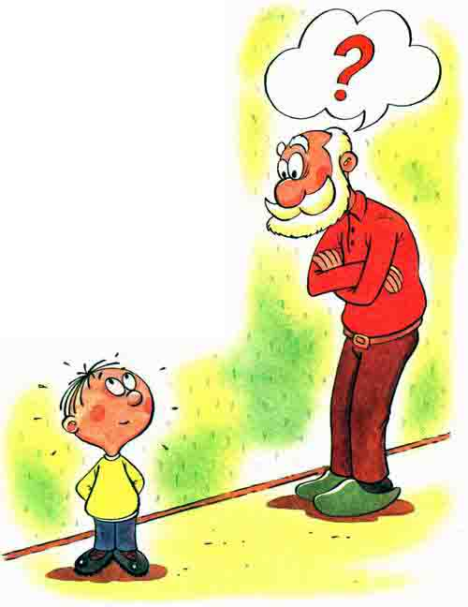
Готовим ребенка к моделирующей деятельности посредством простых конструктивных действий:
-Учим составлять фигуры из частей и разбивать фигуры на части
Помогаем конструировать из счетных палочек (геометрические фигуры,
буквы, цифры, рисунки на плоскости).

Slide 11
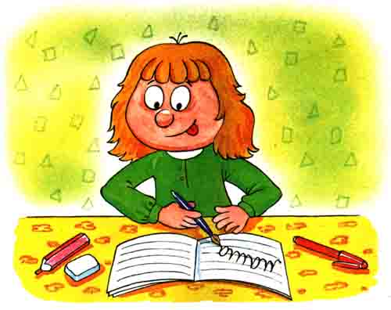
Развиваем умения ориентироваться в пространстве:
– Закрепляем и расширяем пространственные представления: слева, права, вверху, внизу, впереди, перед, за, между, рядом.
– Учим ориентироваться на листе бумаги (слева, справа, вверху, внизу, в середине).
– Знакомим с тетрадью в клетку.
–Развиваем умения ориентироваться
на листе бумаги в клетку (от, до, над, под).
– Вместе пишем графические диктанты.

Slide 13
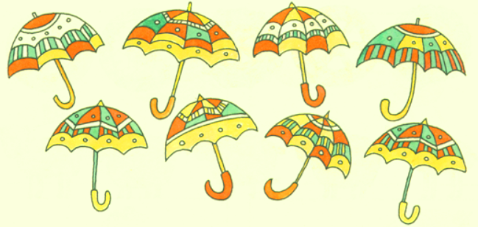
Найди два одинаковых зонтика

Slide 14
Найди у каждого кораблика деталь, отличающую его от других

Slide 15
Найди 10 различий

Slide 16
У каждого из этих предметов есть смысловая пара, кроме одного. Что это за предмет?

Slide 17
Бабушка связала внукам 6 носочков. Сколько внуков у бабушки?
Два друга шли до школы 10 минут.
Сколько минут шёл каждый из друзей?

Slide 18
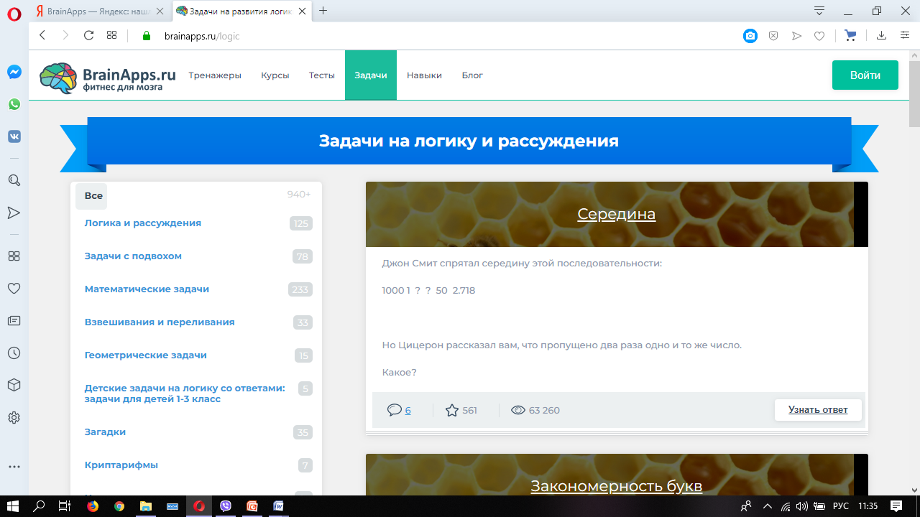
Игры от BrainApps. Сервис предлагает свыше 100 тренажеров, позволяющих развивать и совершенствовать интеллектуальные способности. Зарегистрировавшись на сайте, выберите необходимую категорию игр

Slide 19
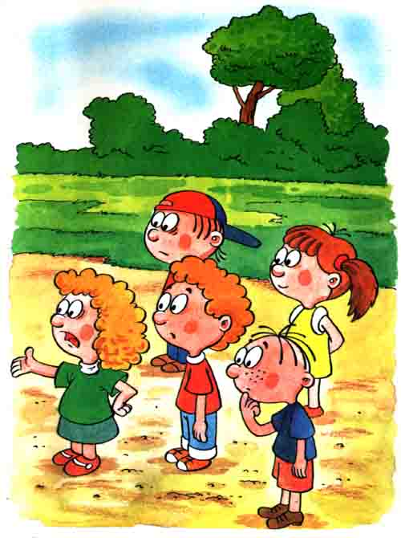
Воспитываем у дошкольника интерес к самому процессу познания, к преодолению трудностей, стоящих на этом пути, к самостоятельному поиску решений.
Не занимаемся
с ребенком,
а играем с ним!

Slide 20
УЧИМ РЕБЕНКА
СЛУШАТЬ И СЛЫШАТЬ,
СМОТРЕТЬ И ВИДЕТЬ, ДУМАТЬ И ВДУМЫВАТЬСЯ!
УСПЕХОВ ВАМ
И ТЕРПЕНИЯ!

